Slide 1


Секрет успешности педагога-психолога

Slide 2


По каким критериям можно, хотя бы приблизительно, оценить успех специалиста в этой профессии?

Slide 3




внешние критерии финансовое благополучие, карьера

Slide 4

Внутренние критерии
Я лучший!
Я добился
успеха

Slide 5


Вывод:
— неправильно поставленные цели;
— остановка на полпути;
— лень;
— не желание расстаться со своей зоной комфорта;
— отсутствие желания напрягаться, трудиться, развиваться;
— недостаточная мотивация;
— зацикливание на плохом и несбыточном идеале;
— привычка придумывать оправдания своим неудачам.

Slide 6



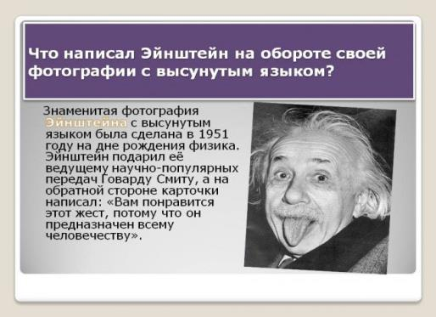


Slide 7


Slide 8


Slide 9


Slide 10


Slide 11


